Slide 1
Цифровизация процессов сбыта
На примере проекта автоматизации
ООО «Штраус»

Slide 2
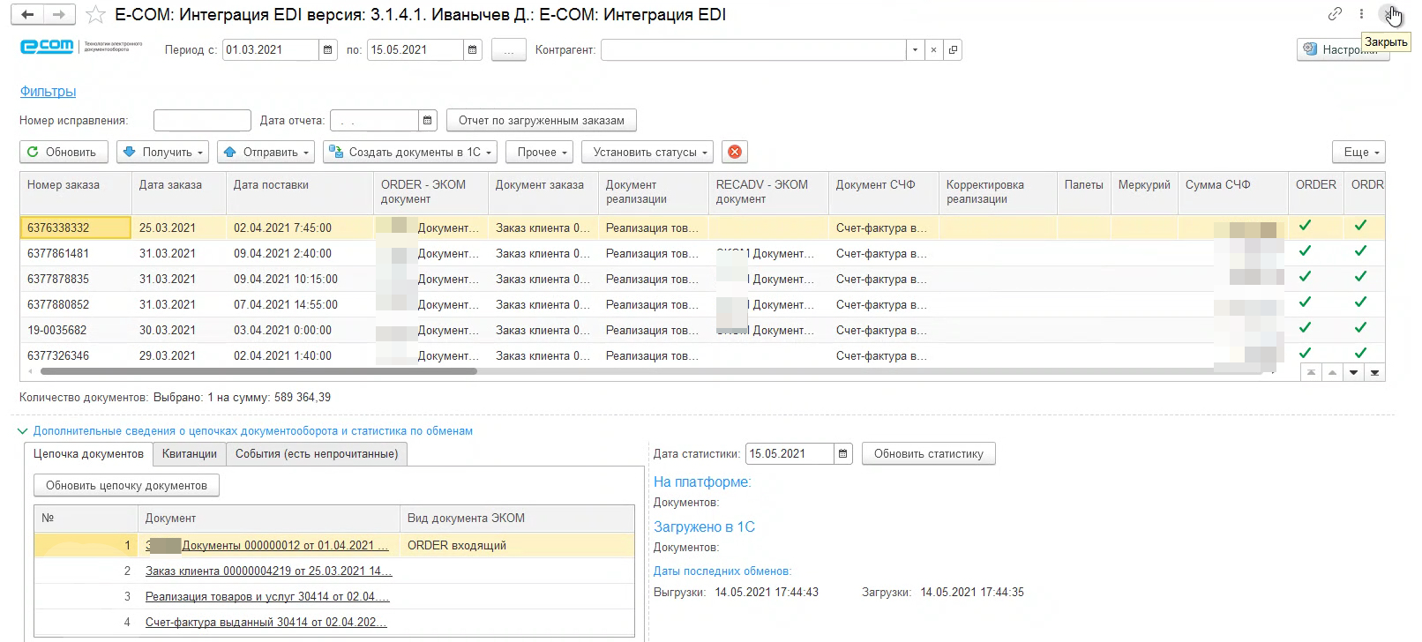
Загрузка заказов

Slide 3
Концепция управления сбытом
Условия продажи
Прием и выполнение заказов
Контроль за сбытом
Выставление «брифов» – условий получения скидок и бонусов.
Настройка печатных форм для отгрузки товара
Загрузка заказов с сайта и через EDI.
Автоматическое дозаполнение документов и расчет бонусов
Отгрузка и печать накладных
Работа с отчетами
Контроль за расчетами
Претензионная работа

Slide 4
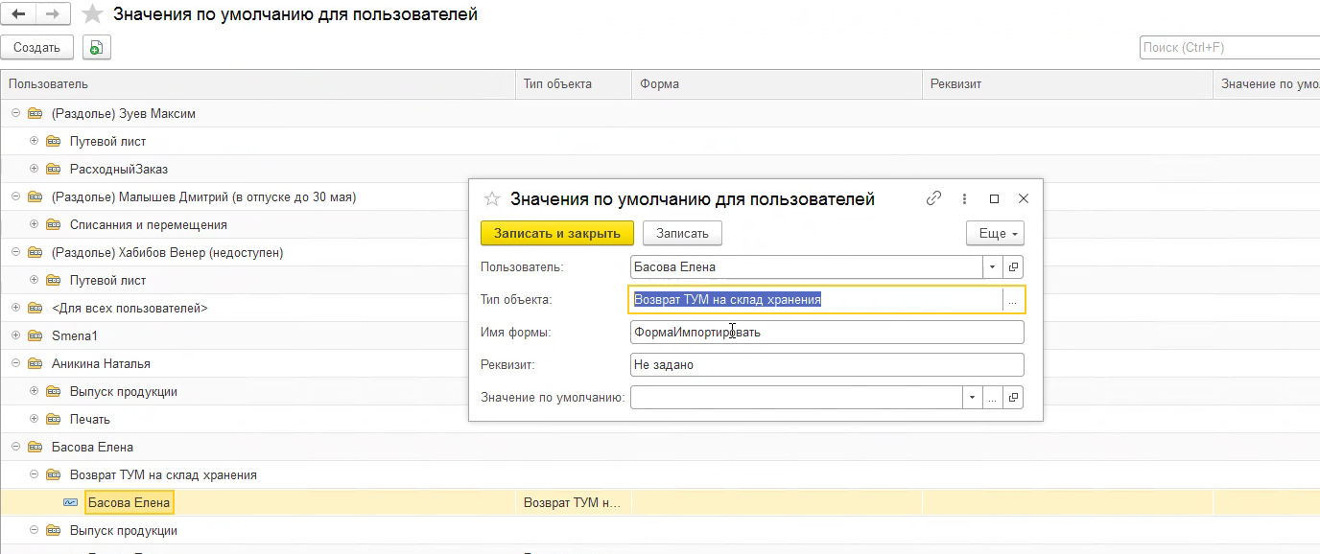
Автоматизация заполнения объектов

Slide 5
Концепция работы претензиями
Оформление претензии по возникшей задолженности
Отправка претензии клиенту
Расчет искового заявления по непогашенной претензии
Отправка искового в суд

Slide 6
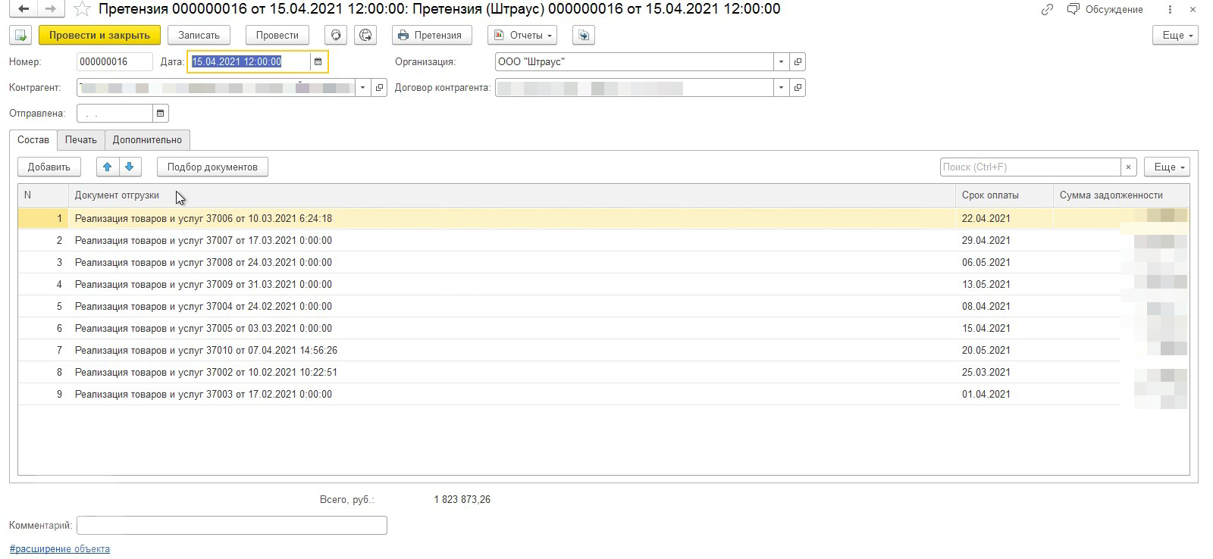
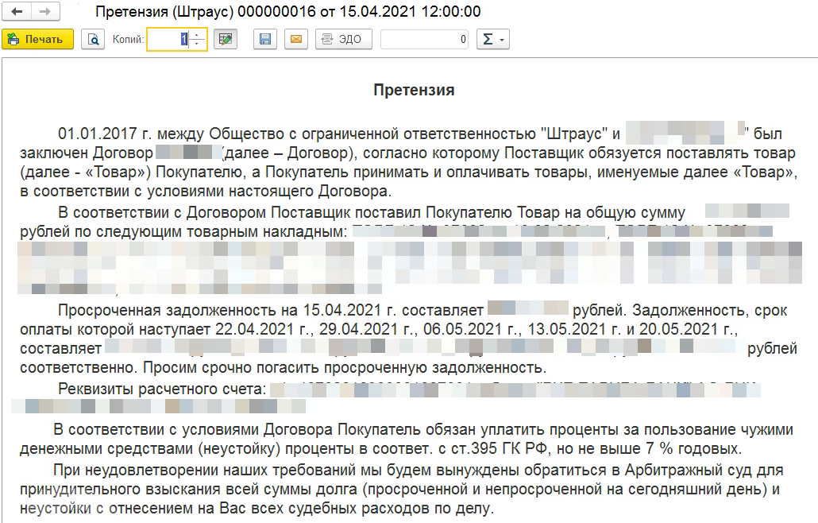
Оформление претензии

Slide 7
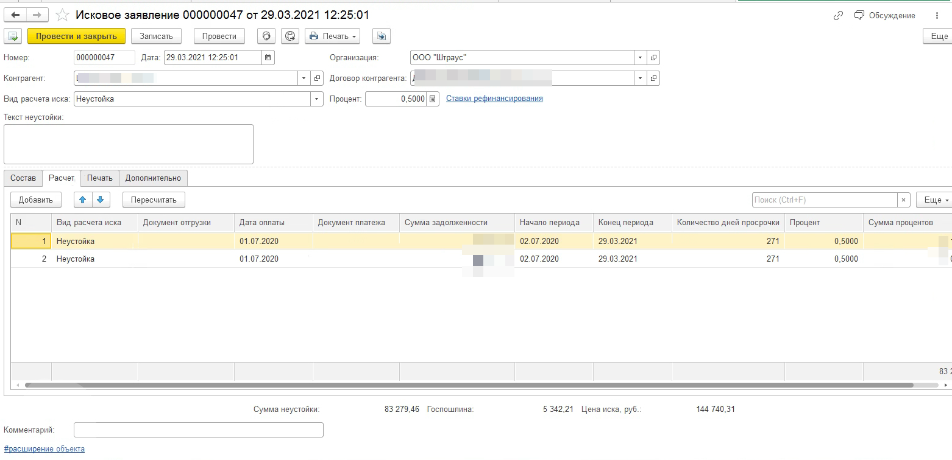
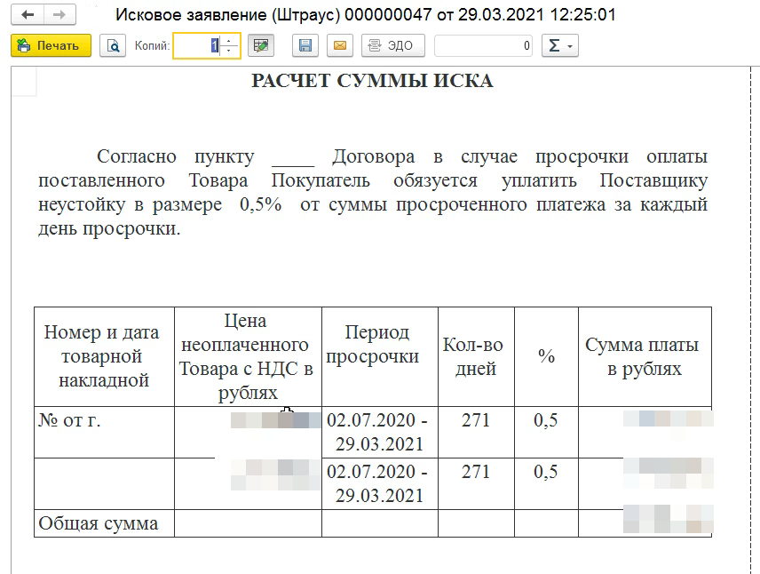
Оформление искового

Slide 8
Концепция работы с брифами
Создание и утверждение нового брифа (скидки/акции)
Предоставление оперативных скидок в документах продаж
Расчет и утверждение накопительных бонусов
Погашение бонусов (корректировка расчетов и т.п.)

Slide 9
Брифы – стимулирование продаж

Slide 10
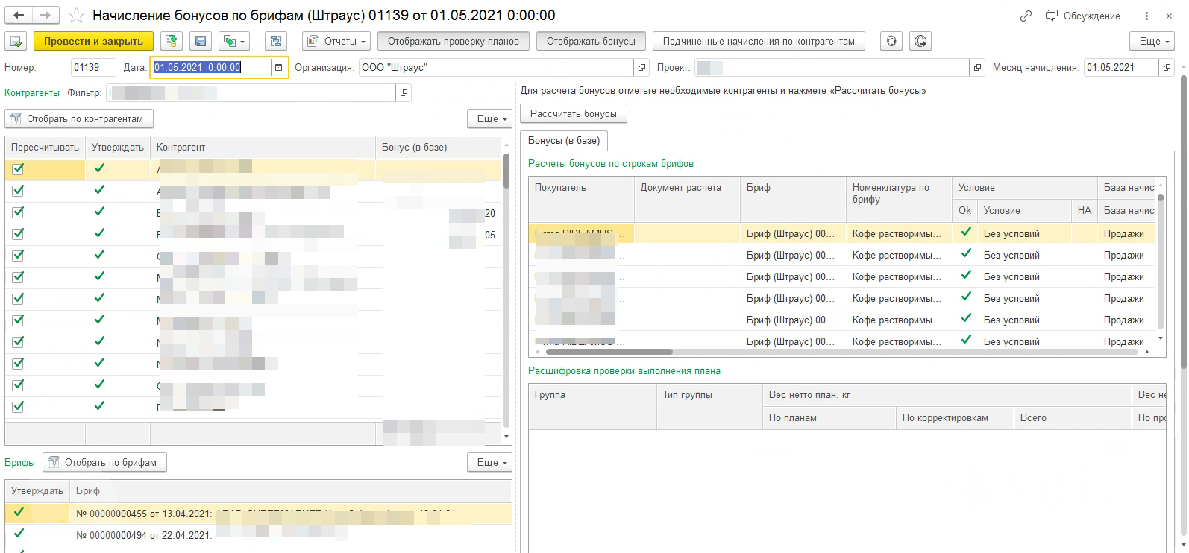
Расчет бонусов по брифам

Slide 11
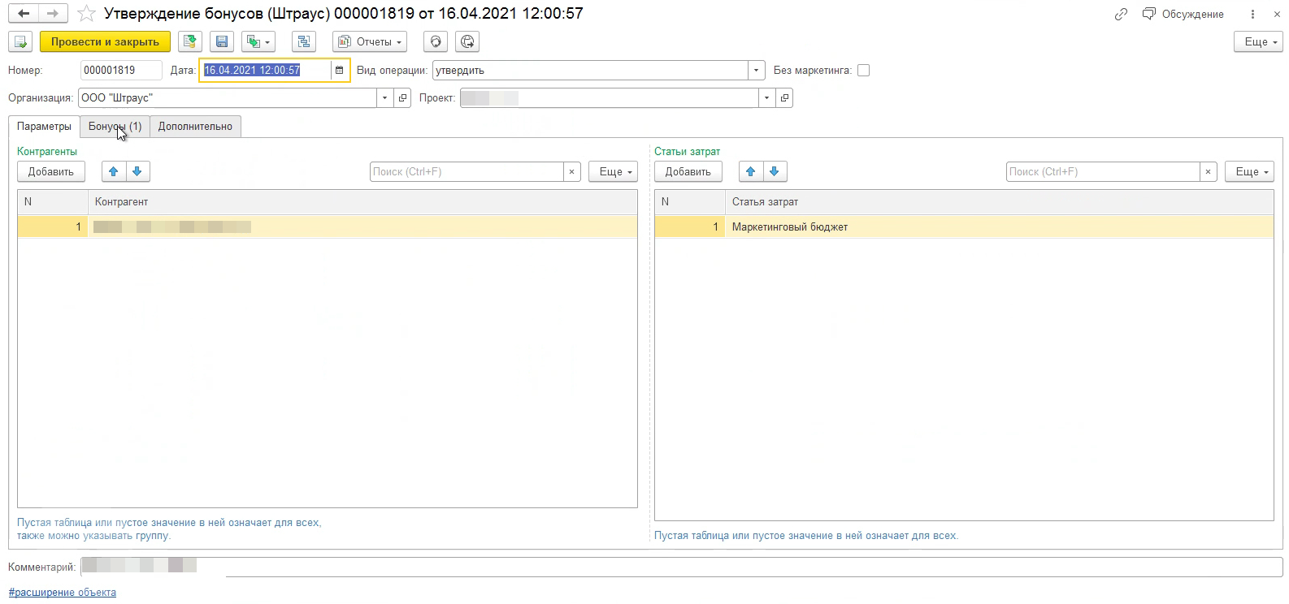
Утверждение бонусов по брифам

Slide 12
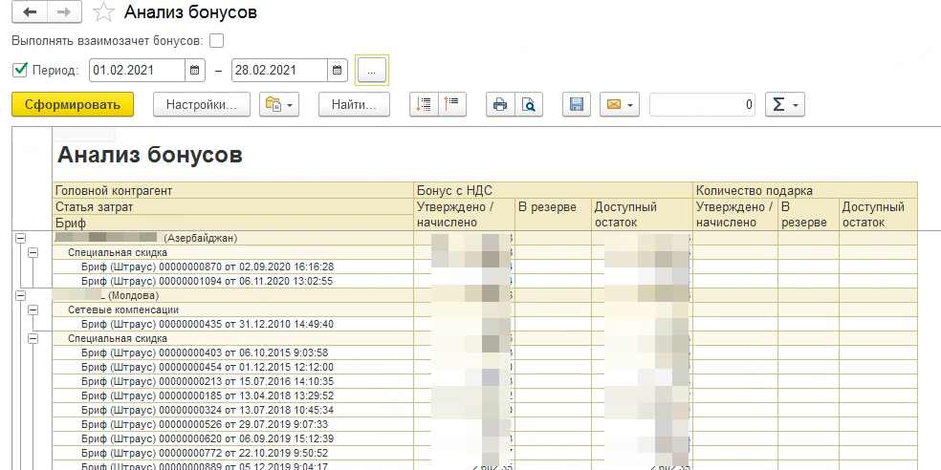
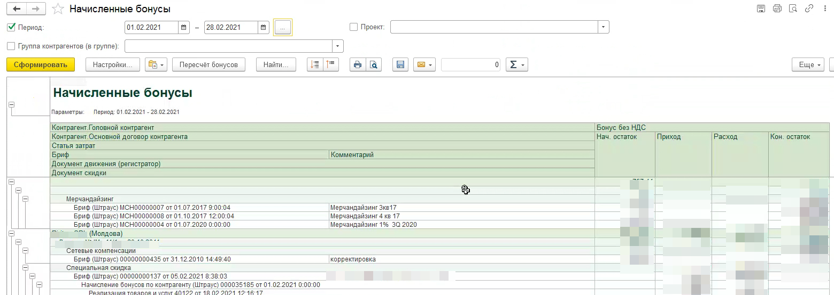
Отчеты по брифам и бонусам

Slide 13
Управление лимита задолженности

Slide 14
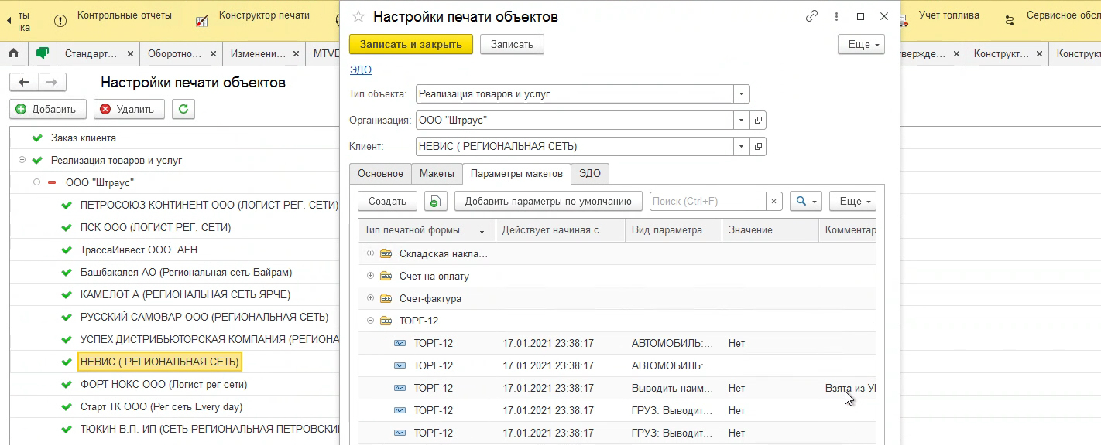
Параметризация печати

Slide 15
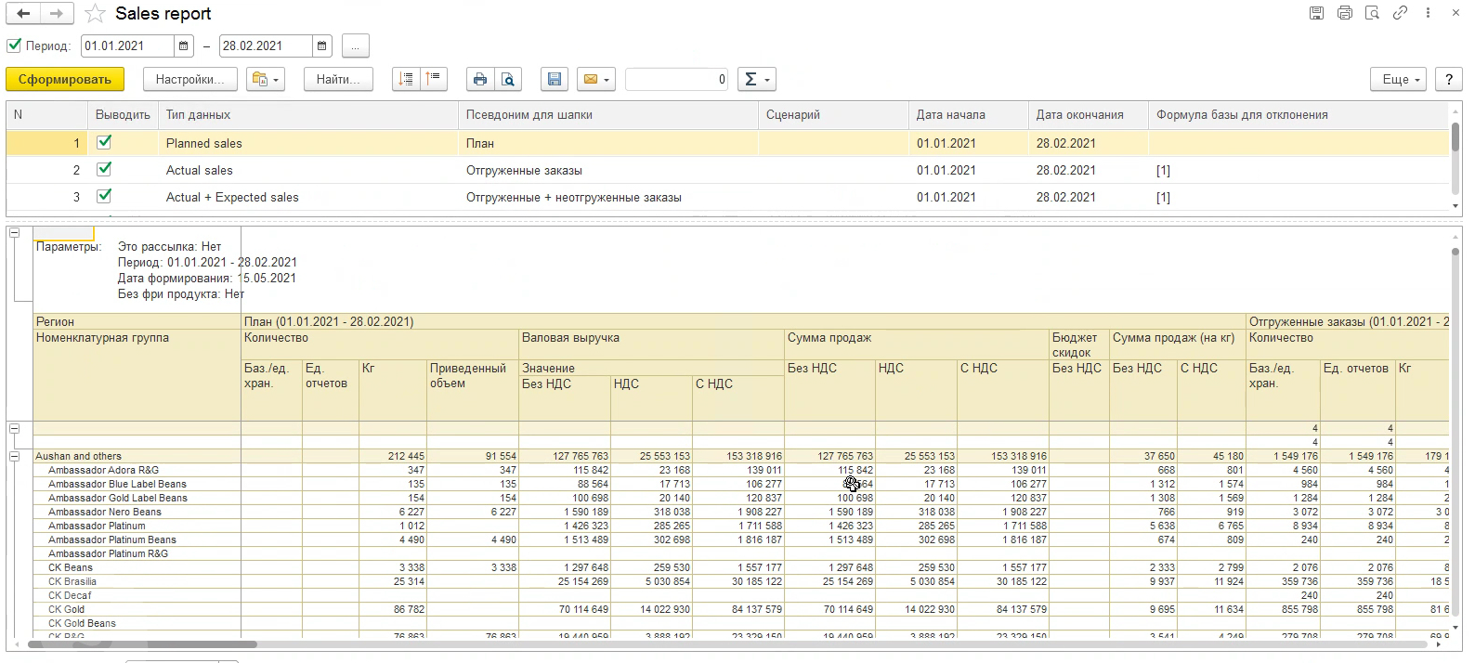
Отчеты по сбыту

Slide 16
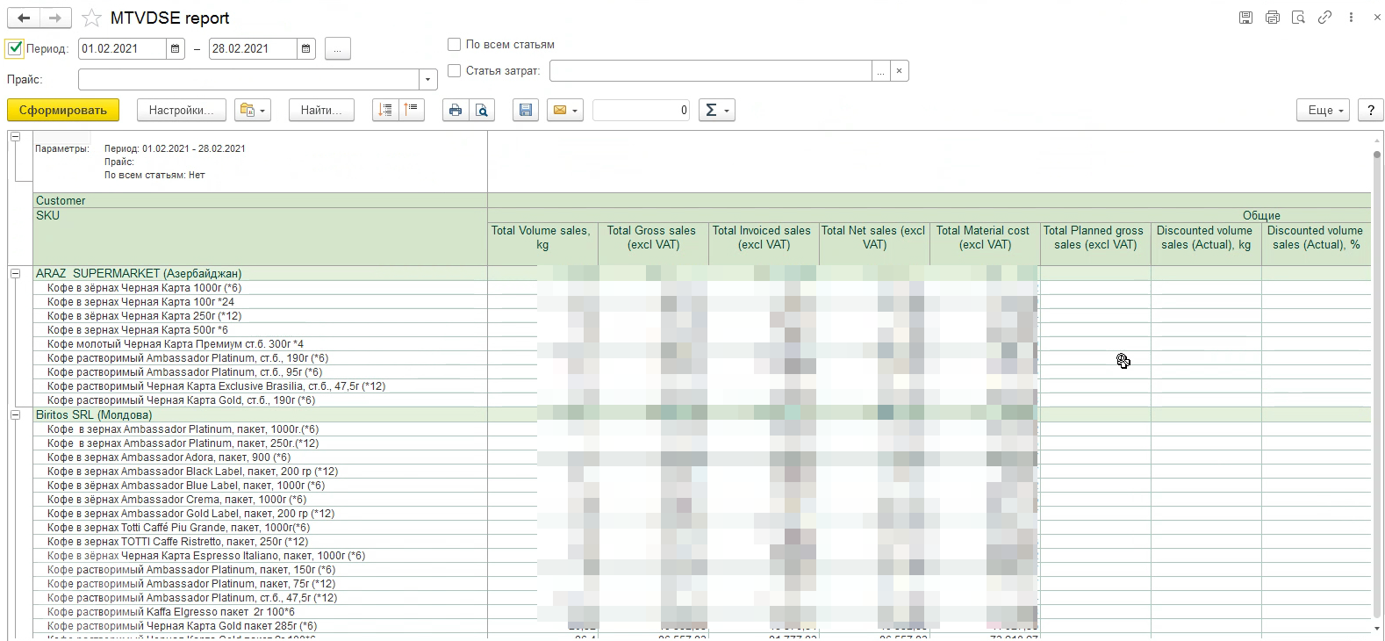
Отчеты по сбыту

Slide 17
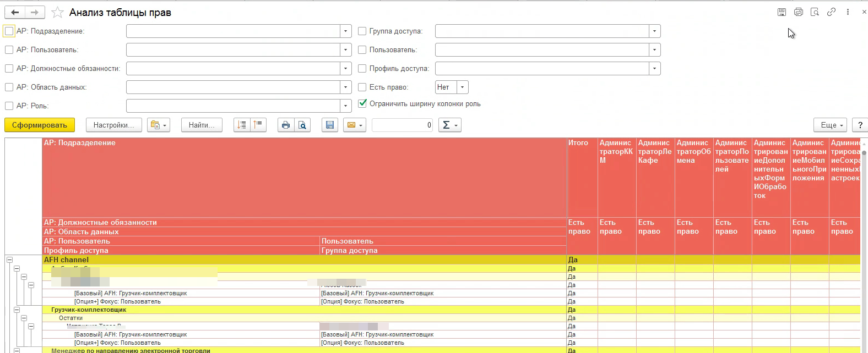
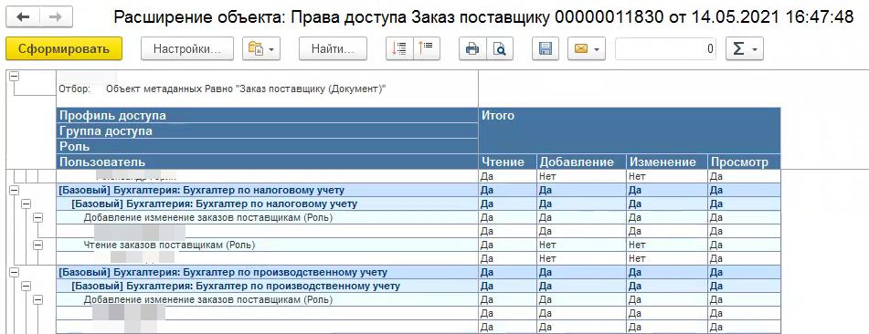
Анализ прав доступа

Slide 18
Концепция техподдержки
Заявка в техподдержку в 1С:ERP
Общение с пользователем через систему взаимодействий
Размещение информации в базе знаний
Систематический контроль ошибок через контрольные отчеты

Slide 19
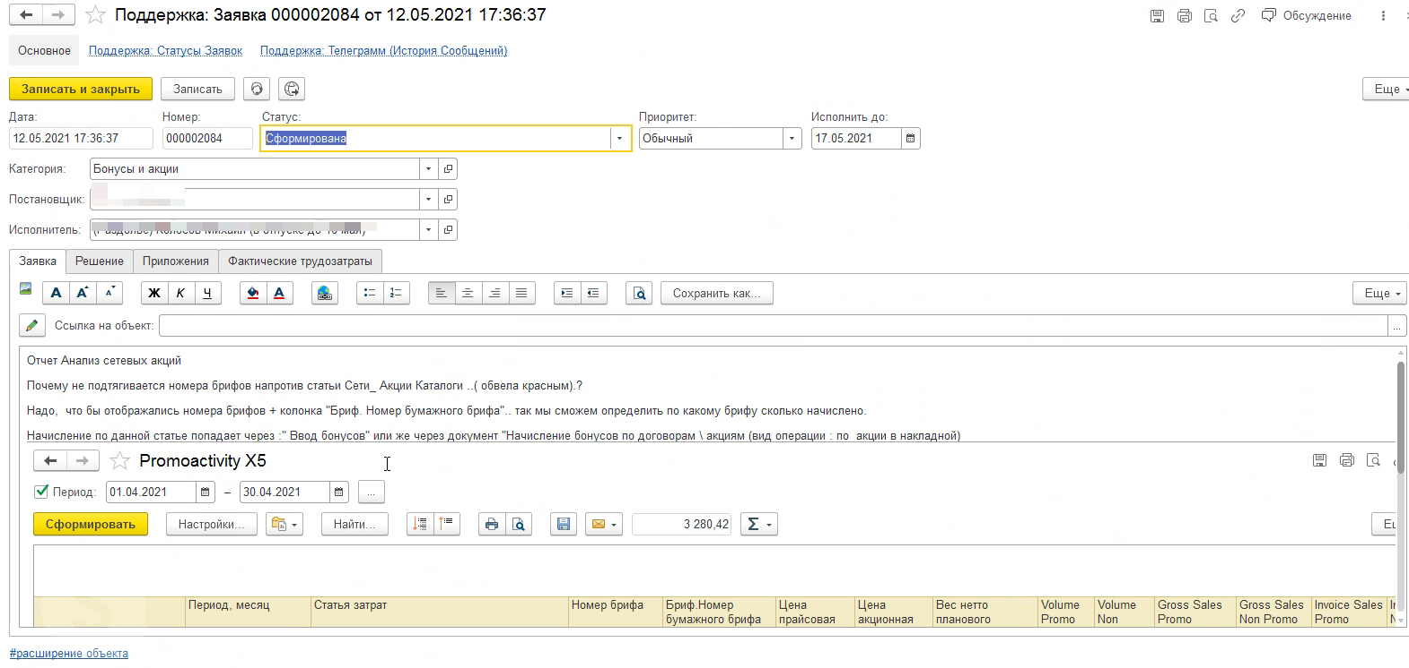
Заявка в техподдержку

Slide 20
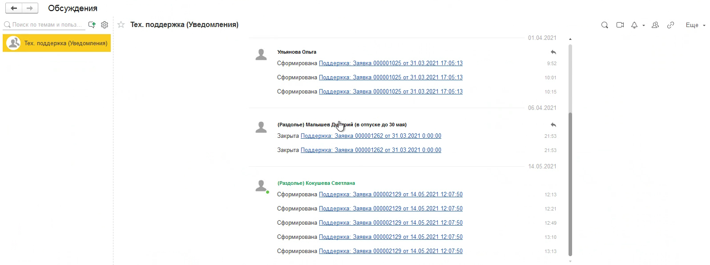
Работа через взаимодействия

Slide 21
База знаний проекта

Slide 22
Контрольные отчеты

Slide 23
Спасибо за внимание!

